Slide 1
Об остатках средств на счетах главных распорядителей бюджетных средств, открытых для софинансирования расходных обязательств муниципальных образований с учетом средств федерального бюджета в УФК по Самарской области

Slide 2
Особенности предоставления субсидии в целях софинансирования расходных обязательств субъектов РФ по оказанию финансовой поддержки местным бюджетам
СУБСИДИЯ ИЗ ФБ ПЕРЕЧИСЛЯЕТСЯ ПРИ НАЛИЧИИ СОГЛАШЕНИЯ О ПРЕДОСТАВЛЕНИИ ИЗ БЮДЖЕТА СУБЪЕКТА РФ МЕСТНОМУ БЮДЖЕТУ, ЗАКЛЮЧЕННОГО В СИСТЕМЕ «ЭЛЕКТРОННЫЙ БЮДЖЕТ» И СООТВЕТСТВУЮЩЕГО ТРЕБОВАНИЯМ, УСТАНОВЛЕННЫМ ПРАВИЛАМИ ФОРМИРОВАНИЯ, ПРЕДОСТАВЛЕНИЯ И РАСПРЕДЕЛЕНИЯ СУБСИДИЙ ИЗ ФЕДЕРАЛЬНОГО БЮДЖЕТА БЮДЖЕТАМ СУБЪЕКТОВ РОССИЙСКОЙ ФЕДЕРАЦИИ (утв. Постановлением Правительства РФ от 30.09.2014 № 999 (ред. от 31.01.2018);
ПОЛНОМОЧИЯ ПОЛУЧАТЕЛЯ СРЕДСТВ БЮДЖЕТА СУБЪЕКТА РФ ПО ПЕРЕЧИСЛЕНИЮ СУБСИДИИ МЕСТНЫМ БЮДЖЕТАМ ОСУЩЕСТВЛЯЮТСЯ ТЕРРИТОРИАЛЬНЫМ ОРГАНОМ ФЕДЕРАЛЬНОГО КАЗНАЧЕЙСТВА;
ПЕРЕЧИСЛЕНИЕ СУБСИДИИ ОСУЩЕСТВЛЯЕТСЯ:
* «ПОД ФАКТИЧЕСКУЮ ПОТРЕБНОСТЬ»;
* В ДОЛЕ, СООТВЕТСТВУЮЩЕЙ ДОЛЕ СОФИНАНСИРОВАНИЯ РАСХОДНОГО ОБЯЗАТЕЛЬСТВА М.О. ИЗ БЮДЖЕТА СУБЪЕКТА РФ;
НАЛИЧИЕ В МЕСТНОМ БЮДЖЕТЕ БА НА ИСПОЛНЕНИЕ РАСХОДНОГО ОБЯЗАТЕЛЬСТВА М.О. В ОБЪЁМЕ, НЕОБХОДИМОМ ДЛЯ ЕГО ИСПОЛНЕНИЯ;
ПРИМЕНЕНИЕ МЕР ОТВЕТСТВЕННОСТИ.

Slide 3
Софинансирование РО местного бюджета из бюджета субъекта РФ

Slide 4
Наибольший остаток средств в ноябре 2018 сложился по направлению:
ОСТАТОК НА 16.11.18*
Субсидии местным бюджетам на поддержку муниципальных программ по формированию комфортной городской среды на 2018-2022 годы (благоустройство общественных территорий)
70 млн. руб.
в том числе:
45 млн. (фед. средства)
24 млн. (обл. средства)
Минэнерго СО
(г.о. Самара ≈ 62,4 млн. руб.
м.р.Пестравский ≈ 3,2 млн.руб.)
*Финансирование 15.11.18, кассовый расход 23.11.18

Slide 5
Наибольший остаток средств в ноябре 2018 сложился по направлению (продолжение):
ОСТАТОК НА 16.11.18*
Строительство объекта «Общеобразовательная школа на 1500 мест в составе общеобразовательного центра», расположенной по адресу: Сам.обл., Волжский р-н, с.п. Лопатино, пос. Придорожный, микрорайон «Южный город»
63 млн. руб.
в том числе:
41 млн. (фед. средства)
22 млн. (обл. средства)
Минстрой СО
(Волжский р-н)
*Финансирование 15.11.18, кассовый расход 20.11.18.

Slide 6
Информация об остатках по состоянию на 04.12.2018
Минсельхоз СО
Реализация проектов комплексного обустройства площадок под компактную жилищную застройку
773 тыс. руб.
Отсутствие кассового расхода в течение месяца!
Финансирование 29.10.18

Slide 7
Информация об остатках по состоянию на 04.12.2018
Минсоцдем СО
965 тыс. руб.
Субсидии на обеспечение жильем молодых семей
Финансирование 24.10.18
(г.о.Самара)
Минкульт СО
Субсидии на поддержку творческой деятельности и укрепление материально-технической базы муниципальных театров в населенных пунктах с численностью населения до 300 тысяч человек
582 тыс. руб.
Финансирование
16.10.18, 15.11.18
445 тыс. руб.
Субсидии на поддержку творческой деятельности и техническое оснащение детских и кукольных театров
Финансирование
16.10.18, 18.10.18, 15.11.18

Slide 8
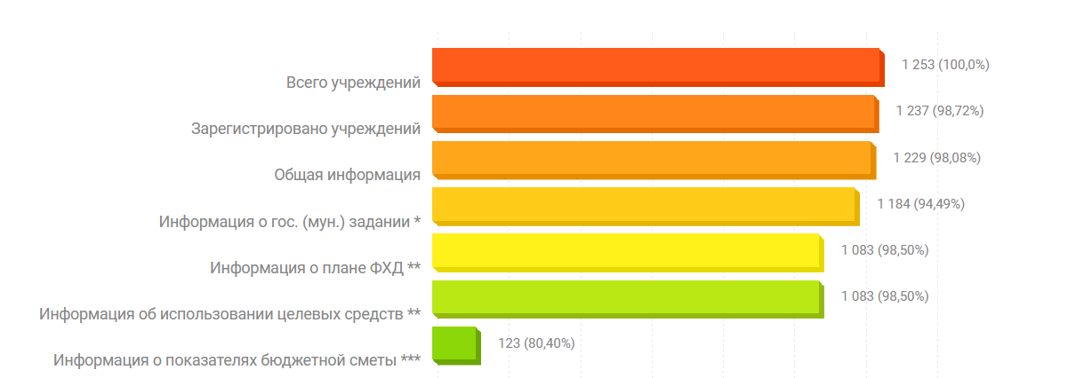
Мониторинг размещения информации об учреждениях на сайте bus.gov.ru (муниципальный уровень)

Slide 9
Методика расчёта рейтинга в 2018 году
С 01.01.2018 изменилась методика расчета Рейтинга субъектов РФ, отражающего взаимодействие с ГИС ГМП гос. ОИВ субъектов РФ, органов местного самоуправления, гос. и мун. КУ. Методика утверждена Протоколом заседания подкомиссии по использованию информационных технологий при предоставлении гос. и мун. услуг от 20.12.2017 № 593пр.
Оценка предоставления администраторами доходов извещений о начислениях (уточнении начислений (Рn) рассчитывается по формуле:
- сумма денежных средств, указанная в выгруженных извещениях о начислениях (об уточнении начислений), - сумма уплаченных денежных средств

Slide 10
В рейтинге учитывается перечень доходов бюджетов бюджетной системы РФ подгруппы доходов группы 100 «Налоговые и неналоговые доходы»
108 – государственная пошлина;
111 – доходы от использования имущества, находящегося
в государственной и муниципальной собственности;
112 – платежи при пользовании природными ресурсами;
113 – доходы от оказания платных услуг (работ) и компенсации затрат государства;
114 – доходы от продажи материальных и нематериальных активов;
115 – административные платежи и сборы;
116 – штрафы, санкции, возмещение ущерба;
117 – прочие неналоговые доходы.
По состоянию на 01.10.2018 рейтинг Самарской области составил 85,69%

Slide 11
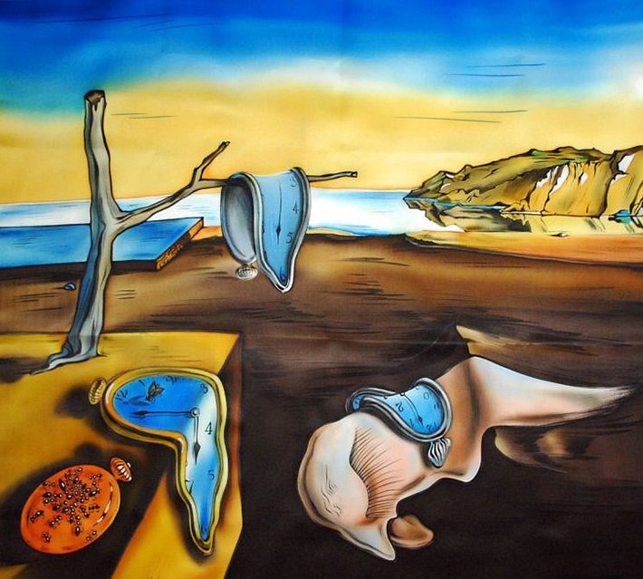
Приказ Минфина России и Федерального казначейства от 11.07.2018 № 22н «О внесении изменений в порядок ведения ГИС ГМП, утверждённый приказом Федерального казначейства № 11н»
Фиксация времени доступности ГИС ГМП, а также времени поступления в ГИС ГМП информации, необходимой для уплаты денежных средств, и информации об уплате денежных средств (раздел V).

Slide 12
ПРОЕКТ ФЕДЕРАЛЬНОГО ЗАКОНА О внесении изменений в КоАП в части установления административной ответственности за непредоставление или ненадлежащее предоставление информации в ГИС ГМП
Статья 19.7.14. Непредоставление или ненадлежащее предоставление информации в ГИС ГМП.
Непредоставление или ненадлежащее предоставление органом, организацией или индивидуальным предпринимателем в случаях, предусмотренных федеральными законами, информации, необходимой для уплаты физическими и юридическими лицами платежей, а также информации об уплате физическими и юридическими лицами платежей в ГИС ГМП – влечет наложение административного штрафа:
на должностных лиц в размере от пяти тысяч до десяти тысяч рублей;
на юридических лиц в размере от десяти тысяч до пятидесяти тысяч рублей.
Примечание:
Под ненадлежащим предоставлением информации в ГИС ГМП в настоящей статье понимается предоставление в ГИС ГМП недостоверной (искаженной) и (или) неполной информации, а также нарушение установленных порядка и сроков предоставления информации в ГИС ГМП.

